Slide 1
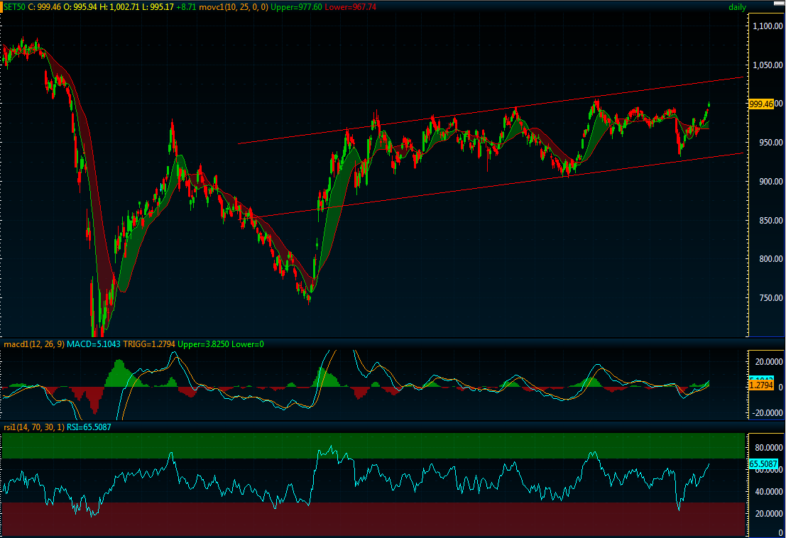
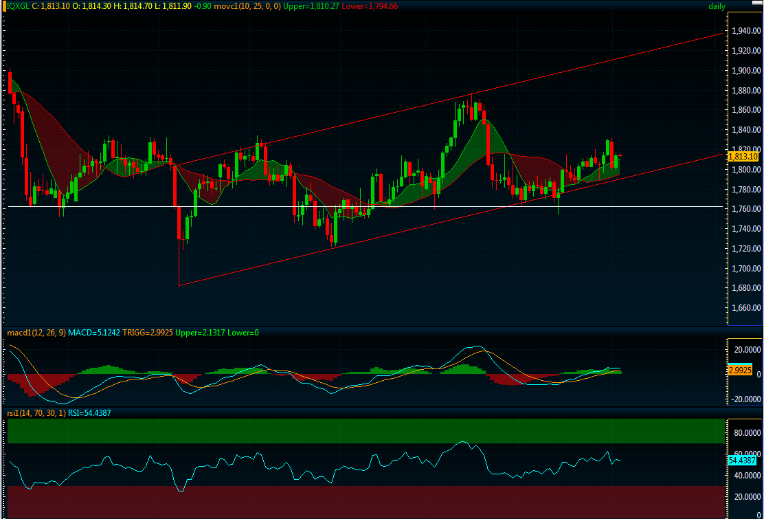
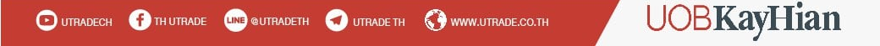
TFEX Strategy
5 January 2022
LONG
S5H22
ทยอยปิดทำกำไรขา Long เหนือ 1000 จุด
โมเมนตัมหุ้นโลกอยู่ในเชิงบวกโดยเป็นการปรับขึ้นต่อเนื่องจากสิ้นปี 64 จากการที่นักลงทุนคลายกังวลเกี่ยวกับสถานการณ์แพร่ระบาดของเชื้อโควิด-19 สายพันธุ์โอไมครอนหลังยังไม่พบเคสการป่วยที่ร้ายแรงท่ามกลางอัตราการฉีดวัคซีนที่อยู่ในระดับสูง แม้เรายังมีความเสี่ยงจากตัวเลขผู้ติดเชื้อที่มีแนวโน้มพุ่งสูงขึ้นในช่วง 1-2 เดือนแรกของปี 65 แต่เรามองว่ามีโอกาสที่จะเกิด positive surprise มากว่า negative กรณีตัวเลขผู้ที่ติดเชื้อที่ประกาศจริงออกมาต่ำกว่าคาด กรณียืน 990 จุดได้แนะเก็งกำไรฝั่ง Long โดยคาดหวังการปรับขึ้นทดสอบที่ 1000-1030 จุด
Entry | Target | Stop loss
985-989 | 1000-1030 | 977
SHORT
GOH22
ผันผวนในกรอบ 1800-1830
เรามองตลาดจะกลับมาให้น้ำหนักทิศทางการปรับขึ้นอัตราดอกเบี้ยเฟดมากขึ้นในปี 65 ซึ่งจะส่งผลลบต่อราคาทองคำ ระยะสั้นเรามีมุมมองที่เป็นลบมากขึ้นจากแรงขายที่เยอะในวันศุกร์อาจกดดันราคาทองคำลงต่อ โดยประเมิน downside ที่เป็นไปได้อยู่ที่ $1790-1770
Entry | Target | Stop loss
1816-1826 | 1790-1770 | 1833
Analyst: Chaiwat Arsirawichai +662 659 8301
Thansin Klinthanom +662 659 8025

